Slide 1
SK Networks Family AI Camp
Final Project Presentation
인플루언서 성장 전략 컨설팅 서비스
‘Cooing’
Team 4 ‘MY’
발표자 이호준
Notes:
안녕하세요 MY 팀 발표 시작하겠습니다.
저희는 인플루언서 성장 전략 컨설팅을 주제로 서비스를 진행 중입니다.

Slide 2
Contents
01
프로젝트 개요
주제 및 기획 의도 소개
서비스 주요 기능 소개
02
진행 현황
진행 방식
데이터 수집 및 저장
데이터 전처리
모델링 및 평가
모델 배포
03
진행 계획
04
프로젝트 시연
Notes:
콘텐츠 목차는 4개의 챕터로 진행됩니다.

Slide 3

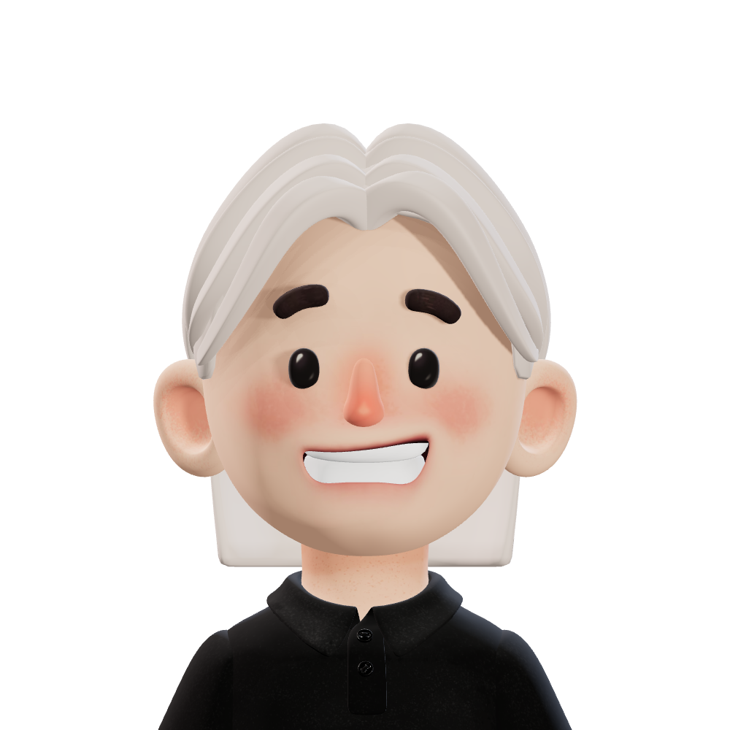


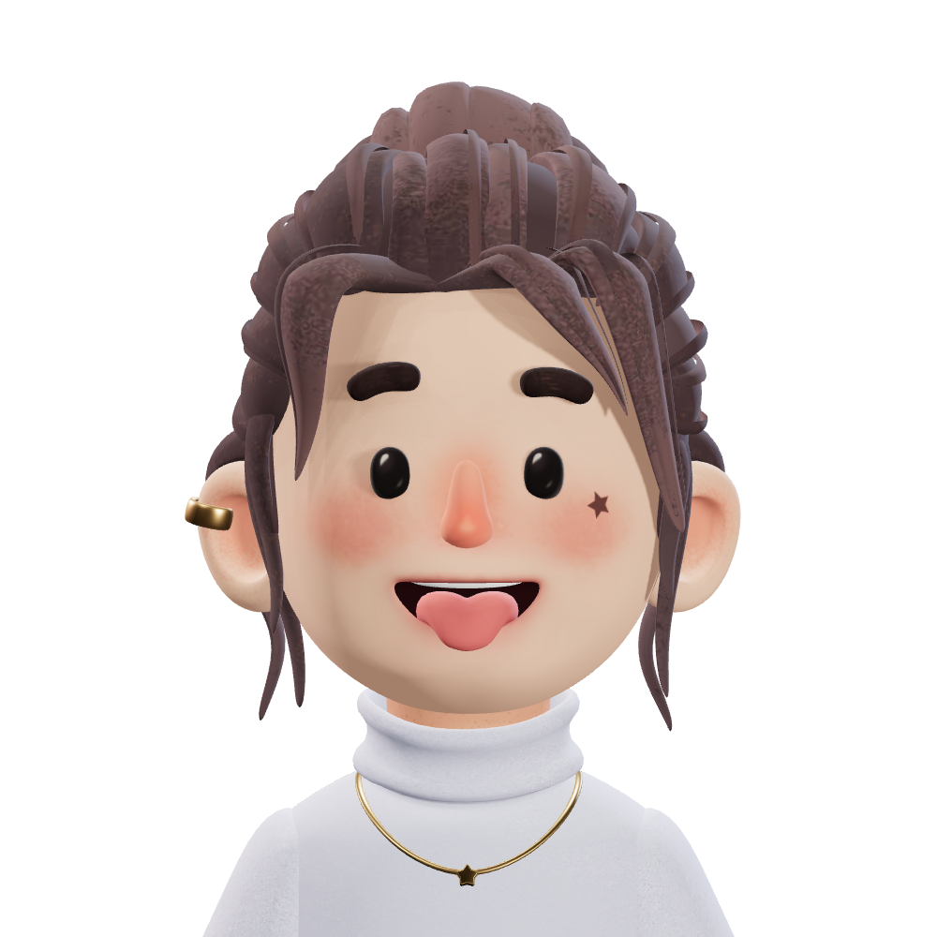
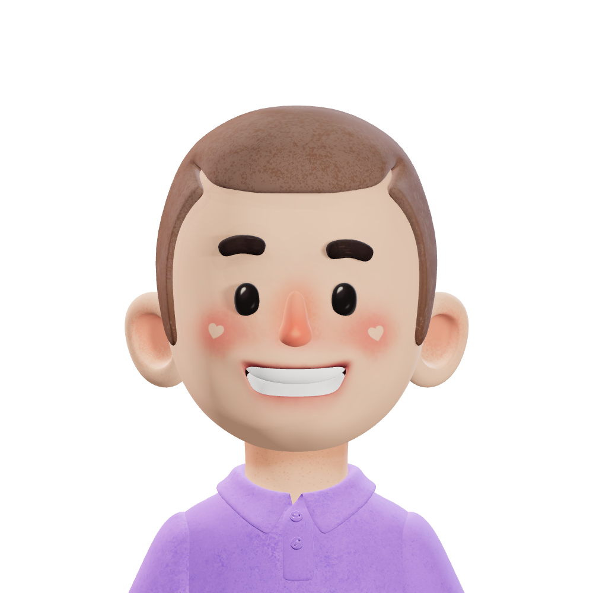
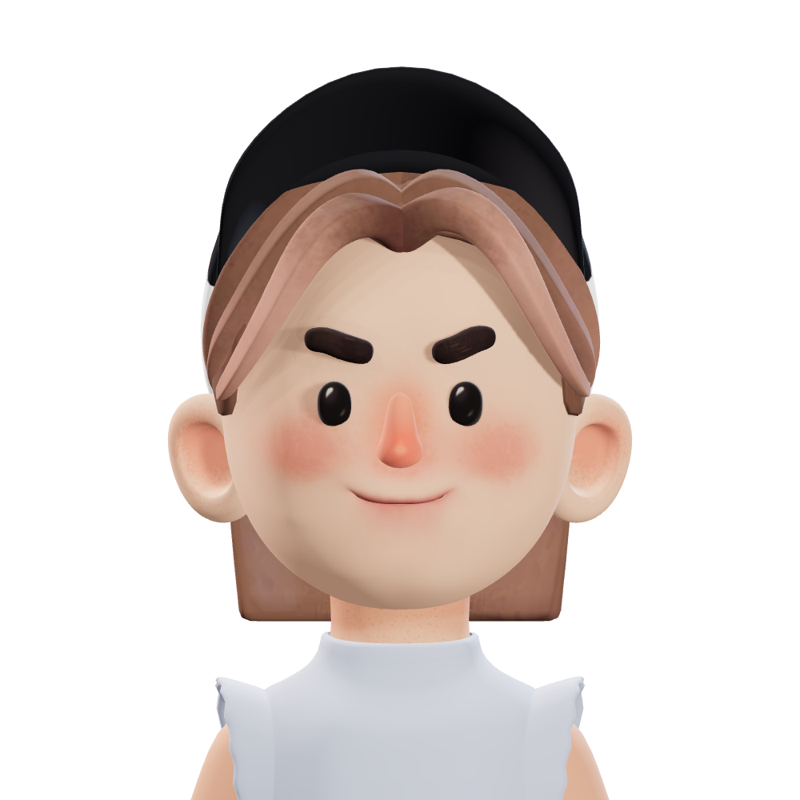
00
팀 소개
Team ‘ M Y ’
팀장
이호준
AI Core | CI/CD
박윤서
이근
정아람
정의헌
Frontend | AI Core
Frontend | Backend
Frontend | Backend
Backend | AI Core
Notes:
팀원 구성입니다.
발표를 하고잇는 저는 팀장 이호준 입니다.
그리고 팀원으로 윤서님, 근님, 아람님, 의헌님이 있고 모두 다 기술 스택 관계없이 개발하고 있습니다.

Slide 4
프로젝트 개요
01
Notes:
개요입니다.

Slide 5






‘Cooing’
01
프로젝트 개요
프로젝트 주제 소개
01
02
03
사용자 성향 분석 기반
맞춤형 솔루션 제공
사용자에 적합한 콘텐츠 및 활동 플랫폼 추천
사용자가 벤치마킹할 인플루언서 롤모델 추천
쿠잉(COOING)은 인플루언서
성장 전략 컨설팅 서비스입니다.
최종 성장 전략 로드맵 데이터 제공
Notes:
저희 프로젝트명 Cooing은
인플루언서가 되고싶은 사람들에게 이렇게 하면 인플루언서가 될 수 있도록 가이드해주는 서비스입니다.
사용자 성향을 입력으로 받아 맞춤형 솔루션을 제공합니다.

Slide 6

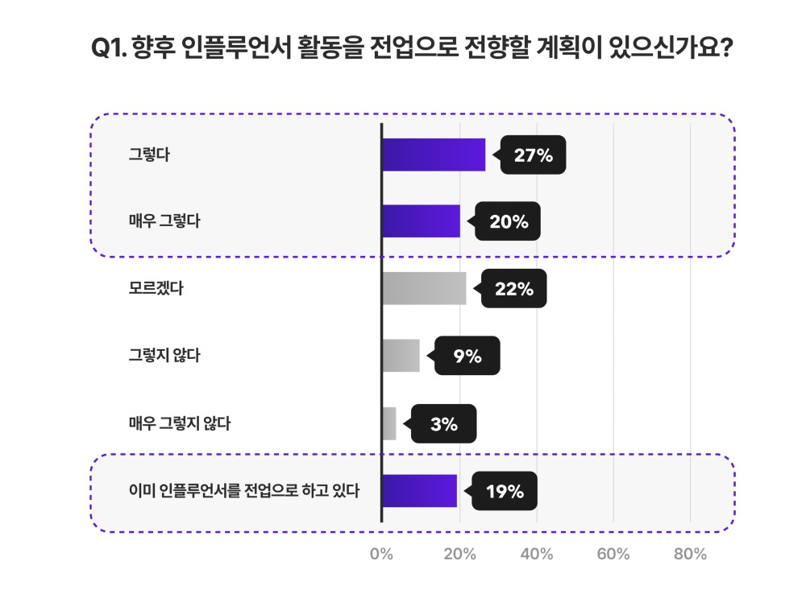

01
프로젝트 개요
프로젝트 기획 의도
소셜 미디어의 발전으로
인플루언서 직업이 급속히 성장
인플루언서는 단순한 콘텐츠 생성자를 넘어 중요한 직업군
많은 사람들이 인플루언서로 활동하고 싶어하지만,
체계적인 가이드가 부족
인플루언서 직업 인식 조사
(출처 한국인플루언서산업협회, 레뷰코퍼레이션)
Notes:
프로젝트를 기획하게된 동기는
인플루언서에 관한 긍정적 인식이 증가하면서, 인플루언서가 되고 싶은 사람들에게
LLM을 활용하여 체계적인 가이드를 제공하기 위함입니다.

Slide 7
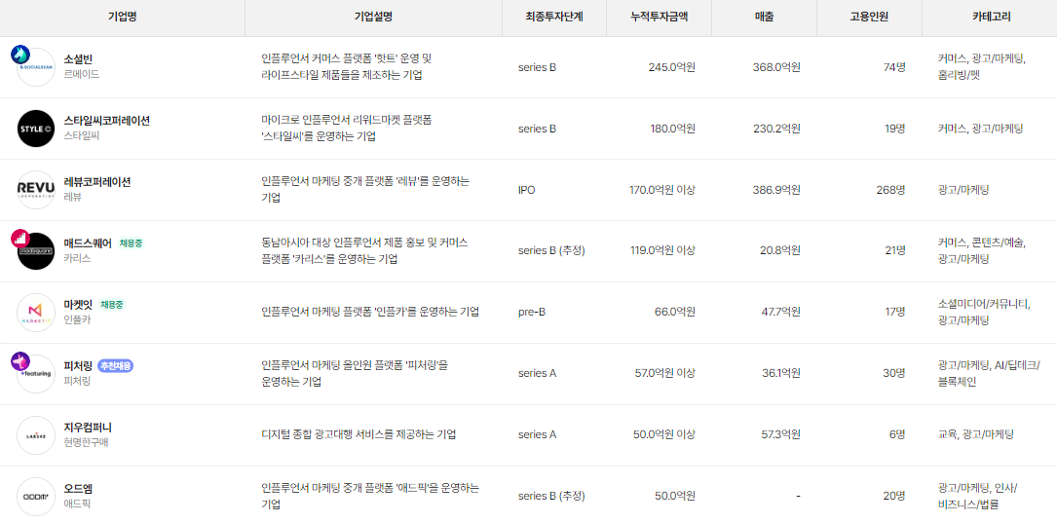
01
프로젝트 개요
프로젝트 기획 의도
인플루언서 시장 서비스 사례
Notes:
인플루언서 관련 시장을 조사했습니다.
기존 서비스인 Vling과 REVU는 주로 광고주와 인플루언서를 매칭하는 방식이었습니다.
주로 어느정도 인지도가 있는 인플루언서와 매칭이 이루어지기 때문에
예비 인플루언서 육성과는 거리가 멀다는 것을 파악했습니다.

Slide 8
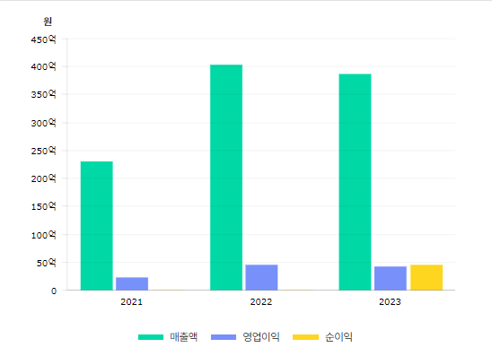
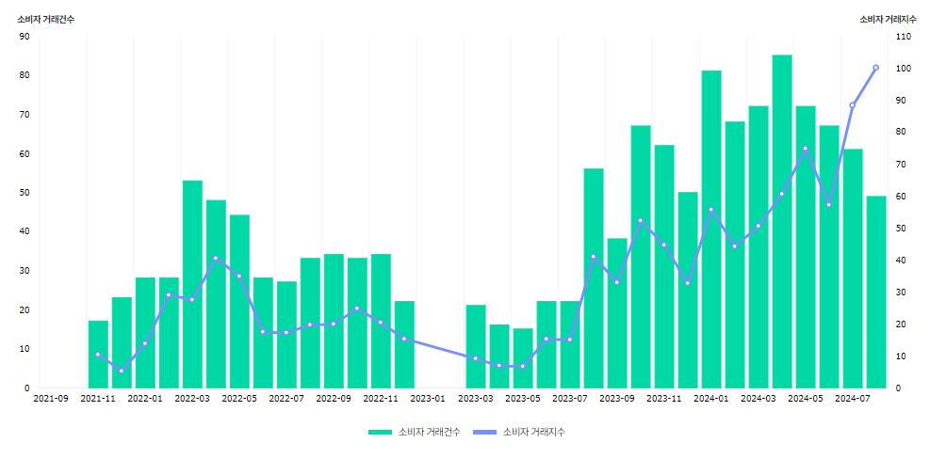
01
프로젝트 개요
프로젝트 기획 의도
인플루언서 시장 기존 서비스 매출 및 소비자 거래 통계
Notes:
인플루언서 관련 시장을 조사했습니다.
기존 서비스인 Vling과 REVU는 주로 광고주와 인플루언서를 매칭하는 방식이었습니다.
주로 어느정도 인지도가 있는 인플루언서와 매칭이 이루어지기 때문에
예비 인플루언서 육성과는 거리가 멀다는 것을 파악했습니다.

Slide 9
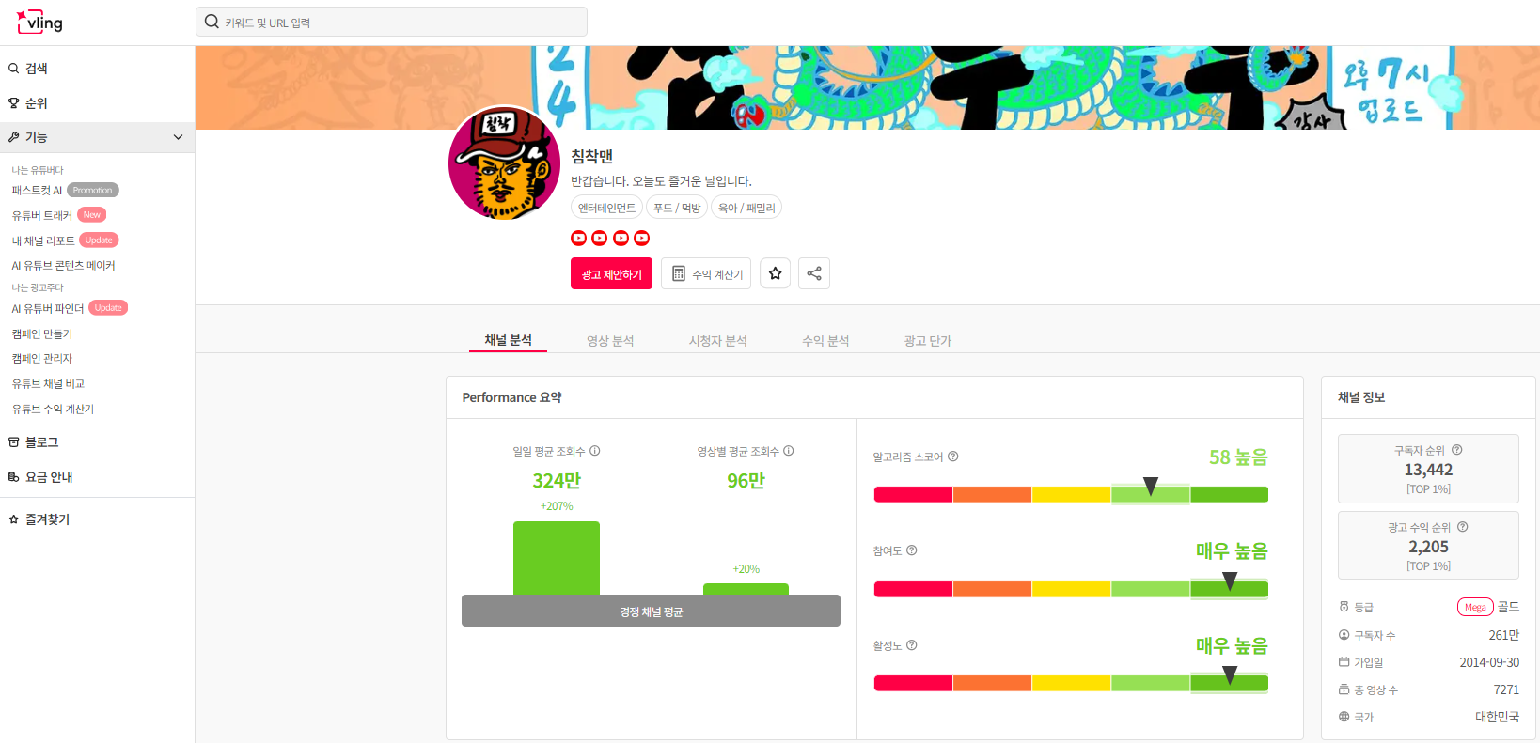
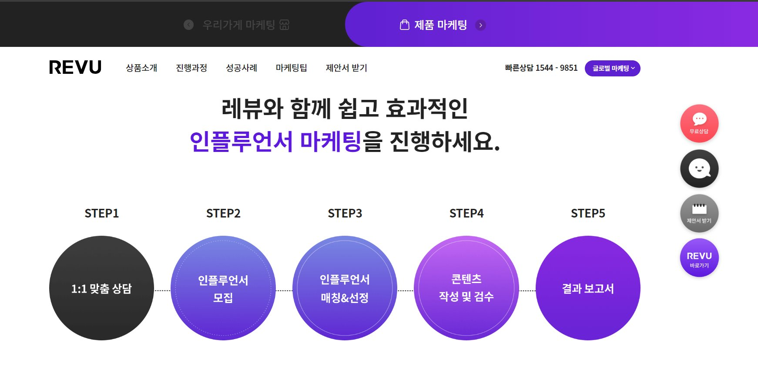
01
프로젝트 개요
프로젝트 기획 의도
조회수, 구독자 수, 성장 속도 등 인플루언서 및 콘텐츠 트렌드에 대한 기본적인 데이터를 제공
( Vling ) 유튜브 데이터 분석 플랫폼
대부분 광고주와 인플루언서를 매칭해주는 마케팅 분야에 집중
( REVU) 인플루언서 비즈니스전문 기업
Notes:
인플루언서 관련 시장을 조사했습니다.
기존 서비스인 Vling과 REVU는 주로 광고주와 인플루언서를 매칭하는 방식이었습니다.
주로 어느정도 인지도가 있는 인플루언서와 매칭이 이루어지기 때문에
예비 인플루언서 육성과는 거리가 멀다는 것을 파악했습니다.

Slide 10

01
프로젝트 개요
프로젝트 기획 의도
기존 서비스
COOING 서비스
사용자의 개별 상황이나
목표에 맞는 구체적 전략을 찾기 어려움
↑
↓
접근성
경제적 부담
개별 맞춤형 전략을 얻기 위해서는 고가의 컨설팅 서비스를 이용해야 함
예비 인플루언서들을 위한 가이드라인 제공
Notes:
저희는 인플루언서 육성에 초점을 맞췄습니다.
저희 Cooing 서비스는 예비 인플루언서에게 성장 전략을 LLM으로 생성하여
서비스의 접근성을 높이고 경제적 부담을 줄일 것입니다.

Slide 11
01
프로젝트 개요
프로젝트 주요 기능
사용자
성향 조사
인플루언서
롤모델 추천
성별, 취미, 관심사, MBTI 등
사용자 성향 분석에 필요한 정보 수집
수집한 인플루언서 DB와
사용자 성향 분석 결과를 기반으로
적합한 롤모델 매칭
사용자 성향 분석 결과 도출
인플루언서 성장 로드맵 제공
Notes:
LLM으로 성장 전략을 생성하기 위해
사용자의 성향과 되고 싶은 인플루언서를 입력으로 받습니다.

Slide 12


01
프로젝트 개요
핵심 가치 및 차별점
맞춤형 전략 제공을 위한 사용자 성향 분석
사용자의 목표, 성향 및 강점 등 사용자의 전반적인 특성을 분석합니다. 또한 콘텐츠 분야 및 활동 플랫폼에 대한 사용자 개인의 선호도를 분석하여 맞춤형 전략을 제시합니다.
성공 인플루언서들의 데이터 분석
콘텐츠 트렌드 및 성공적인 인플루언서들이 어떤 전략을 통해 성장해왔는지에 대한 데이터를 분석하여 사용자 성향 분석 결과와 매칭합니다.
데이터에서 전략으로의 전환
단순한 분석에 머무르지 않고, 분석 결과를 바탕으로 실행 가능한 최적의 사용자 맞춤 성장 전략을 제시하는 것이 우리 서비스의 가장 큰 차별점입니다. ‘언제 어떤 컨텐츠를 어떻게 해야 한다’에 관한 방향성을 제시하여 사용자에게 직접적인 인사이트를 제공합니다.
Notes:
저희의 MVP는 다음과 같습니다.
사용자의 성향을 조사하여 그 사람만의 성장 전략을 도출하며
참고할 인플루언서 추천을 통해, 좀 더 구체적인 전략을 제공할 수 있습니다.

Slide 13
진행 현황
02
Notes:
진행 현황입니다.

Slide 14
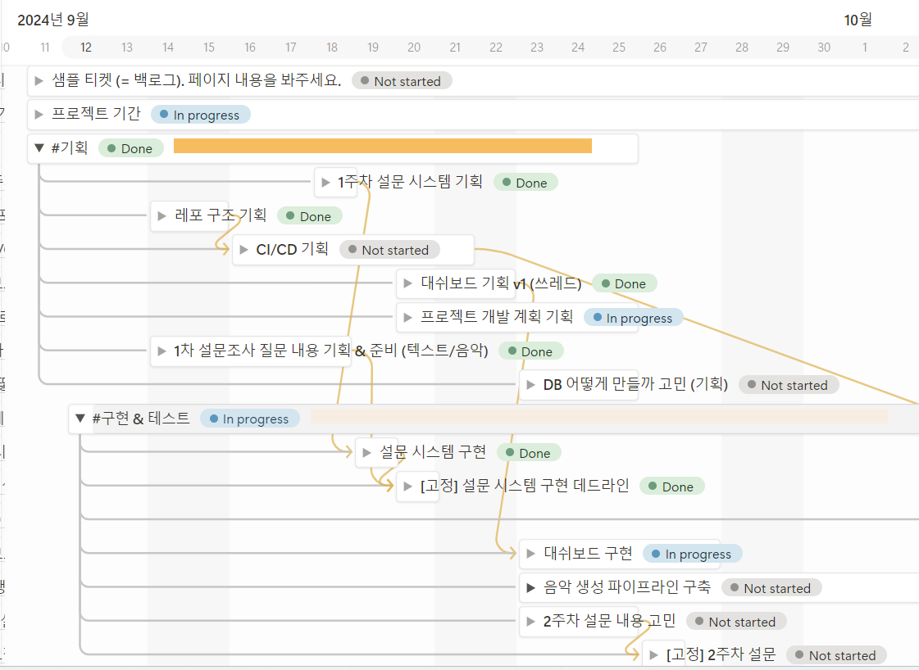

02
진행 현황
Why Agile ?
초기 프로젝트 진행 방식
Notes:
저희는 초기에 WBS를 활용하여 구체적인 계획을 설계했습니다.

Slide 15
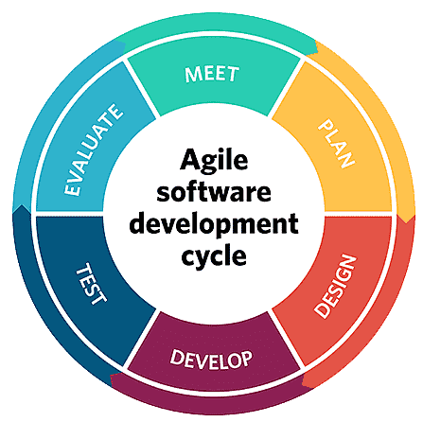
02
진행 현황
Why Agile ?
Agile Process
자체 피드백 수집 시스템을 활용하여 사용자들의 지속적인 피드백을 수용
애자일 프로세스를 적용하여
피드백에 대한 빠른 대응 가능
Notes:
하지만 소통의 이슈로 3주 동안 세웠던 기획이 모두 엎어지게 되었습니다.
늦어진 만큼 빠르게 서비스를 운영하기 위해 애자일 방식을 채택했습니다.

Slide 16
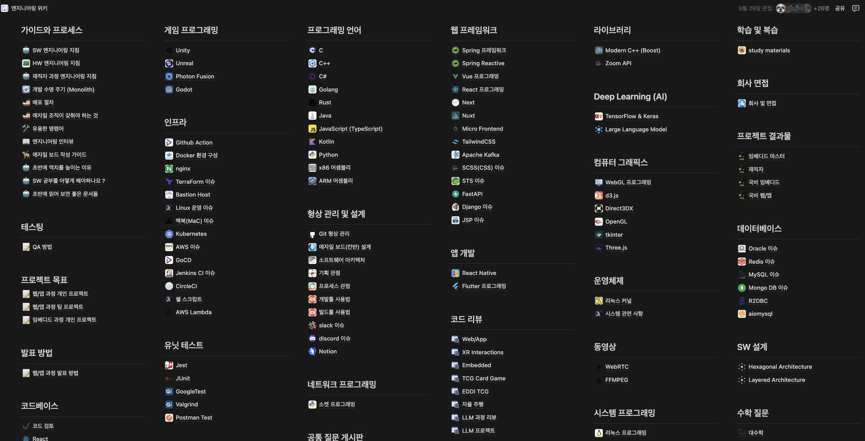
02
진행 현황
Issue 대응
Why Agile ?
Notes:
저희는 노션 페이지를 활용하여 다양한 도메인에서 발생하는 이슈들을 대응했습니다.

Slide 17
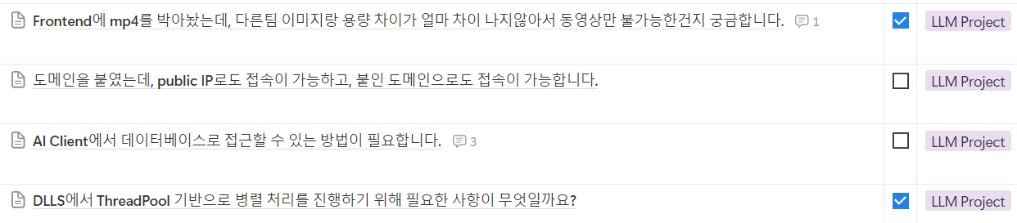
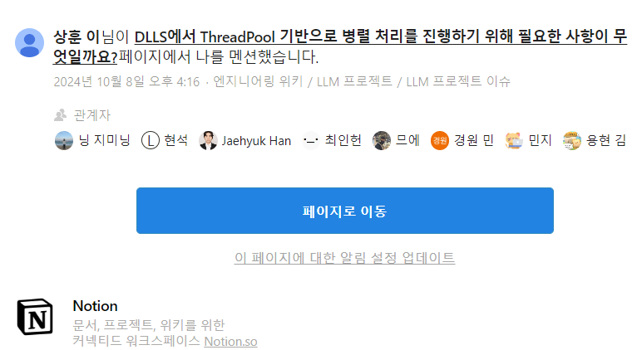
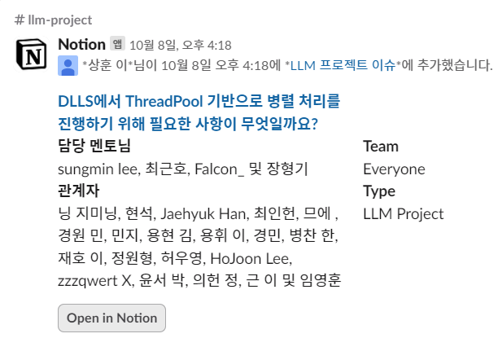
02
진행 현황
Why Agile ?
Notion
Notion, Slack, Gmail 등 다양한 협업툴을 연동하여 빠르게 이슈에 대응할 수 있습니다.
Gmail
Slack
Notes:
노션에 올라온 이슈는 슬랙 gmail 등 다양한 협업툴과 연동이 되어 빠르게 이슈를 확인하고 대응했습니다.

Slide 18
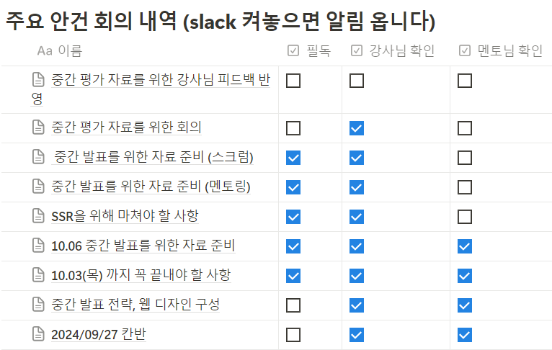
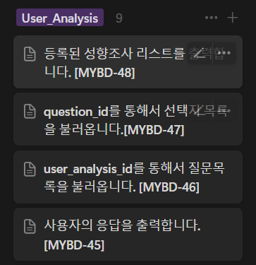
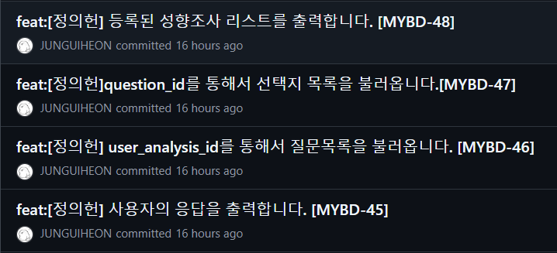
02
진행 현황
Why Agile ?
스크럼 회의
기획 백로그화 & 구현
Notes:
그리고 매일 스크럼 회의를 하여 안건을 던지고 이를 백로그화하여 기능을 구현했습니다.

Slide 19
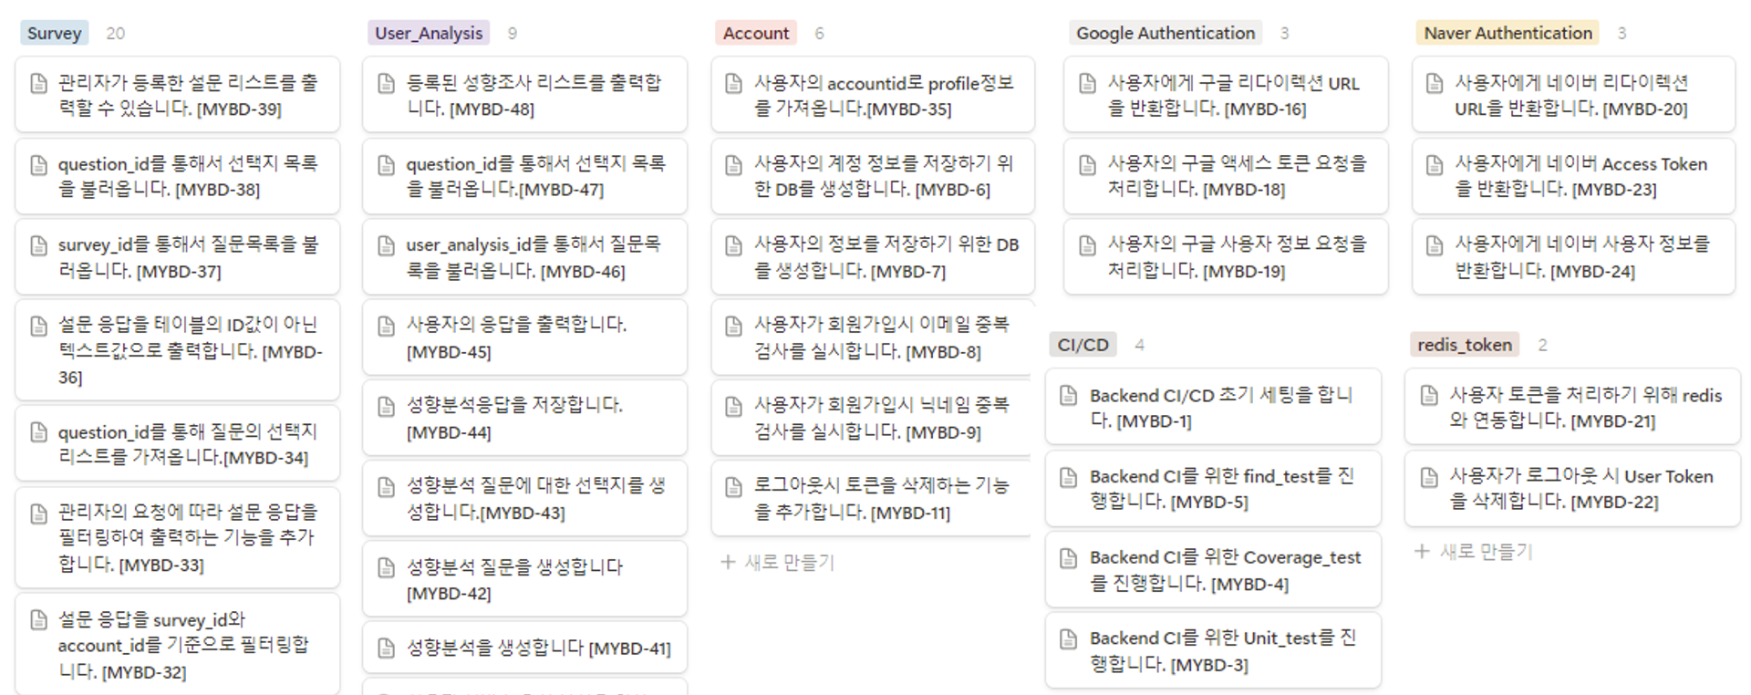
02
진행 현황
Why Agile ?
Backlog 보드 예시 [MY-Backend-Django]
Notes:
백로그를 통해 각자 어떤 기능을 진행중인지 빠르게 파악할 수 있었습니다.

Slide 20
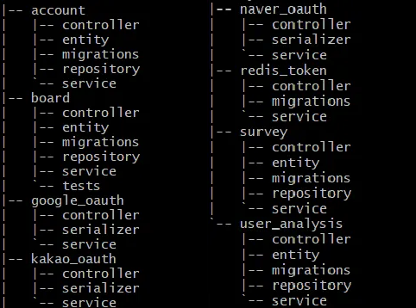
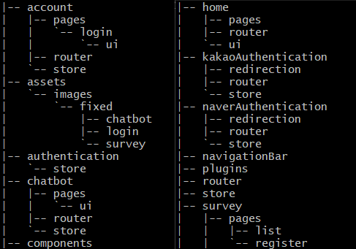
02
진행 현황
도메인 주도 설계
Domain
Driven
Design
Backend
Agile 프로세스에서 수집한 사용자 피드백을
서비스에 유연하게 반영하기 위한
도메인 주도 설계(DDD) 적용
Frontend
Notes:
코드 구성단계에서는 다양한 요청에 강건하도록 DDD 구조를 적용했습니다.
예시는 백엔드와 프론트엔드의 DDD구조입니다.

Slide 21




















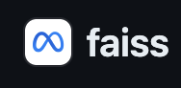

02
진행 현황
기술 스택
Backend
Frontend
Infrastructure
Collaboration
AI Core
Notes:
서비스 구현을 위해서는 다음의 기술 스택을 사용했구요
피드백
분야마다 대표적인거 하나씩 얘기하기

Slide 22
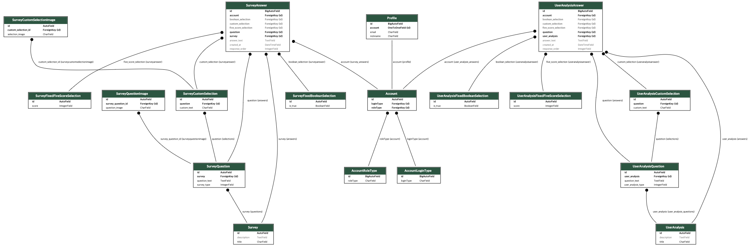
02
진행 현황
데이터 수집 및 저장 | Database ERD
Notes:
저희의 Database ERD입니다.

Slide 23
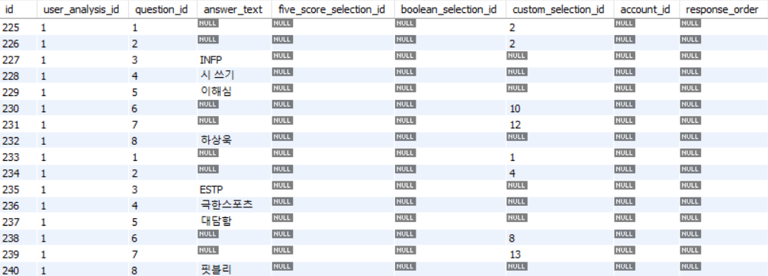
02
진행 현황
데이터 수집 및 저장 | 수집 데이터
Workbench로 조회한
30명의 사용자에 대한 성향 조사 database
Notes:
현재까지 저희 서비스를 이용한 30명의 성향 데이터를 수집했고
(created_at 빼야 할 듯 : 태클 날라옴)
질문 구성: 총 8개의 질문, 질문 유형은 서술형과 선택형으로 구성되어 있음
답변 저장 방식: 서술형 질문: 'answer_text' 필드에 답변이 저장됨
선택형 질문: 사용자가 선택한 'custom_selection'의 id 값이 저장됨 답변 테이블 구조: 각 질문에 대한 답변 유형을 쉽게 확인할 수 있도록 구성되어 있음. 질문 유형에 따라 다음과 같은 필드가 있음
서술형 (answer_text)
Boolean
5점 척도 (five-score)
선택형 (custom)
데이터 양:한 사용자당 8개 질문에 대한 답변이 하나의 데이터 세트를 형성함
총 30명의 사용자로부터 답변을 수집, 결과적으로 답변 테이블에는 240개의 행(30명 × 8질문)이 존재함

Slide 24
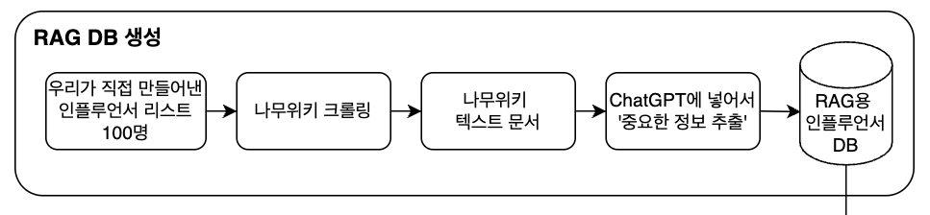
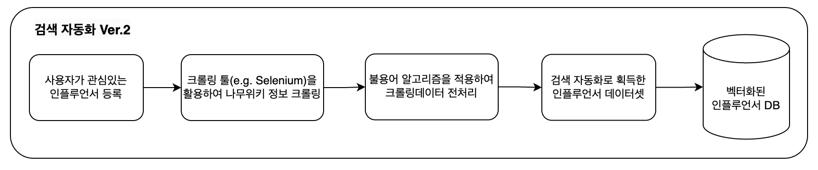
02
진행 현황
데이터 전처리 | RAG용 데이터
현재 RAG 데이터 수집 플로우 차트
자동화 적용한
RAG 데이터 수집 플로우 차트
(구현 예정)
Notes:
인플루언서 정보를 담기 위한 RAG용 데이터를 구축했습니다.
현재는 저희가 직접 나무위키를 크롤링하여 인플루언서 DB를 구축했지만,
추후 검색을 셀레니움 등을 활용하여 데이터 수집을 자동화할 예정입니다.

Slide 25
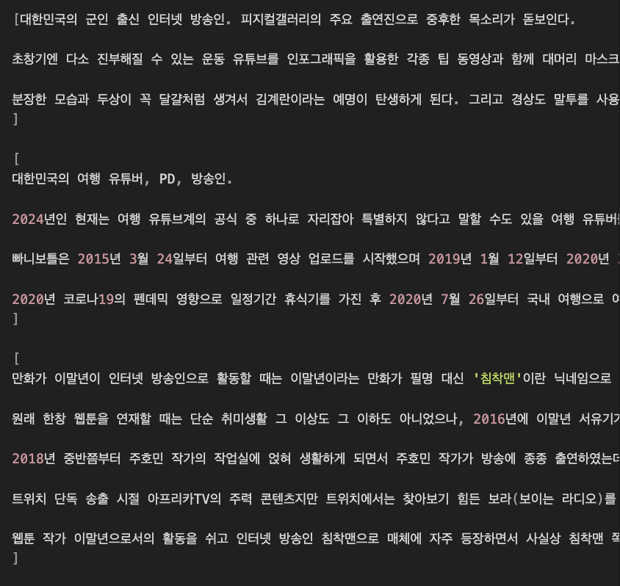
02
진행 현황
데이터 전처리 | RAG용 데이터
RAG를 위한
인플루언서 데이터셋
prototype
Notes:
현재 수집한 인플루언서 데이터의 프로토타입입니다.

Slide 26
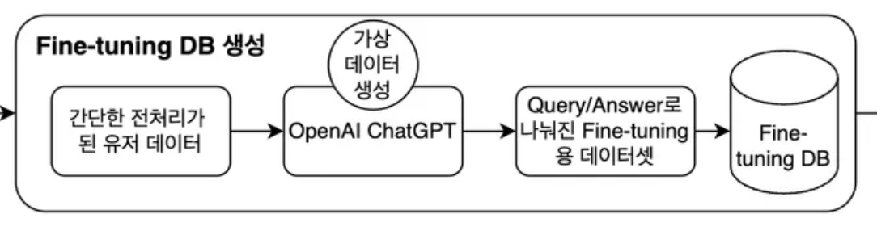
02
진행 현황
데이터 전처리 | sLLM용 데이터
sLLM에 필요한 데이터 획득 과정 플로우 차트
Notes:
다음은 파인튜닝을 위한 데이터 수집 프로세스입니다.
DB에 담긴 전처리가 된 유저데이터를 꺼내 ChatGPT에 주어 Q/A로 이루어진 파인튜닝용 데이터셋을 생성할 계획입니다.

Slide 27
02
진행 현황
데이터 전처리 | 인공지능 학습
 | 추론 시간 (초) | 할루시네이션 | 한국어 성능 | 답변 품질
Gemma2 9B | 1.37 ~ 2 | X | 좋음 | 좋음
Llama3.1 8B | 2 | O | 나쁨 | 나쁨
Gemma 7B | 3 | O | 좋음 | 무난
Llama3.1 70B | 3.5 ~ 5 | X | 나쁨 | 무난
Gemini 1.5 Flash | 5 ~ 12 | X | 좋음 | 무난
GPT-4.o-mini | 9 ~ 12 | X | 좋음 | 무난
Claude 3.5 Sonnet | 27 ~ 30 | X | 좋음 | 좋음
[Table] 모델 선정 기준 비교 정리
Notes:
현재는 빠른 서비스를 구현하기 위해 OpenAI API를 활용했습니다.
하지만 저희는 sLLM을 실현해야 하기 때문에, 여러 바닐라 모델을 실험했고
비교한 결과 Gemma2 모델을 베이스 모델로 선정했습니다.
현재 선정된 모델로 파인튜닝을 위한 인프라 세팅을 마쳤으며
중간 발표 이후에는 파인튜닝 모델을 사용할 것입니다.

Slide 28



02
진행 현황
데이터 전처리 | 학습된 모델
Fine-Tuning
Fine-tuning에 따른
모델 버전 관리
Notes:
저희는 꾸준하게 질 좋은 데이터를 생성하고 파인튜닝하며 모델을 고도화하고
이에 따른 버전관리는 허깅페이스에 관리할 것입니다.
조금 더 풀어서 설명해주기 (구체적으로)
유저 데이터가 누적되며 활용할 데이터가 많아지는데,
우리는 주마다 파인튜닝한 모델을 허깅페이스에 관리할 계획입니다.
(고도화 -> 개선으로 바꾸기)

Slide 29
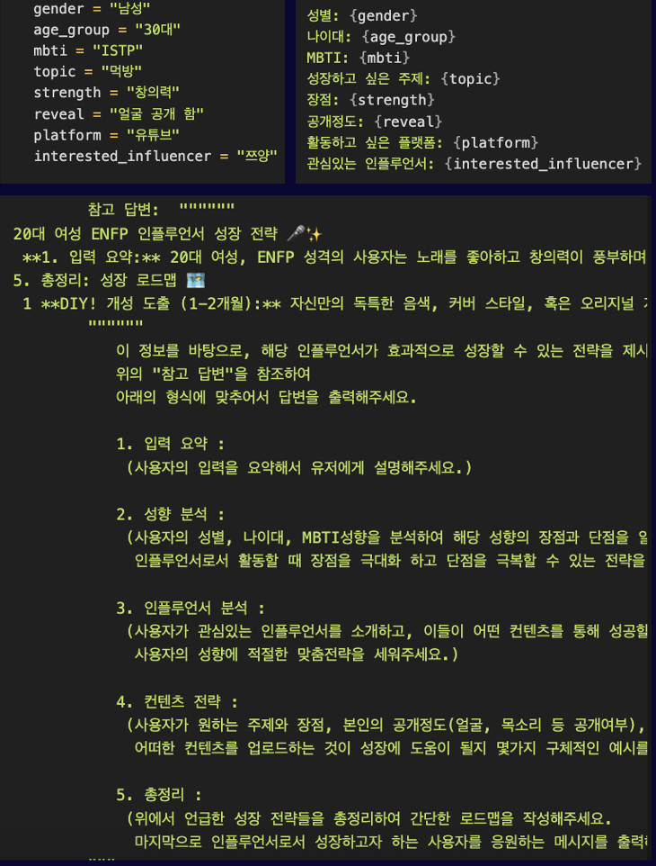
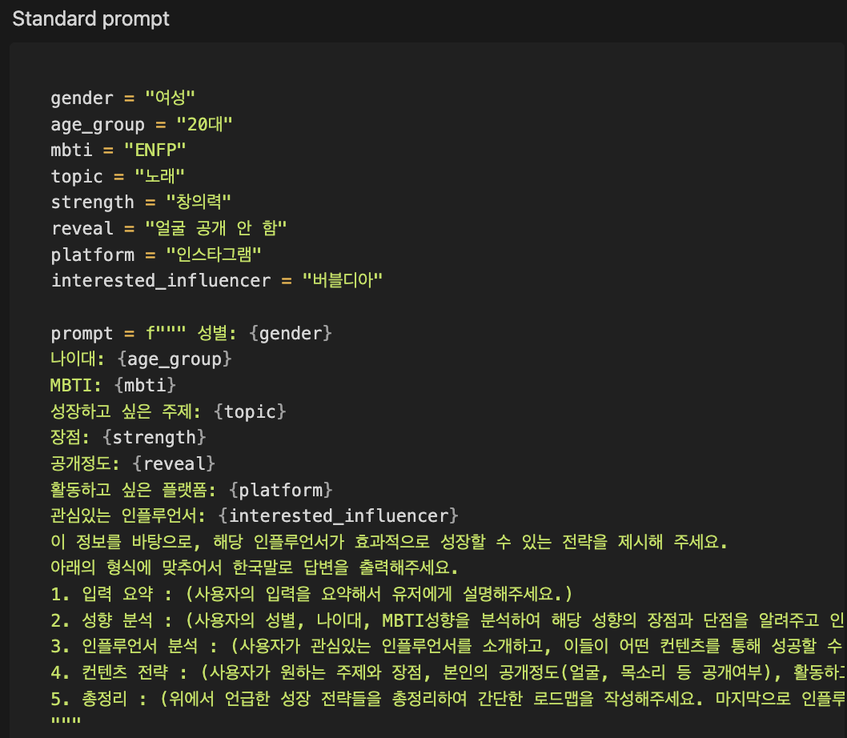
02
진행 현황
모델링 및 평가 | 수집된 데이터
데이터 전송 형식
Notes:
다음 저희 서비스의 이용 과정을 설명 드리겠습니다.
웹페이지에서 성향조사를 하면 이 정보들이 DB에 들어가며 정제되고
정제된 데이터는 LLM에 키워드의 형태로 전달됩니다.

Slide 30
02
진행 현황
모델링 및 평가 | 수집된 데이터
CoT Prompt
Standard Prompt
vs
Notes:
챗봇에 전달된 키워드들은 CoT, Chain of Thought 기법이 적용된 프롬프트가 적용된 채로
LLM에게 요청을 보냅니다.
CoT는 일반적인 프롬프트와 달리 “LLM의 생각을 전개하여” 프롬프트에 넣음으로서
답변의 품질을 높이는 기법입니다.

Slide 31
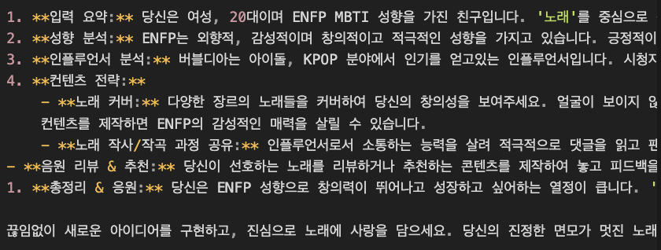
02
진행 현황
모델링 및 평가 | 수집된 데이터
Standard Prompt 플로우 차트
Standard Prompt
LLM 모델
Notes:
일반적인 프롬프트를 입력으로 넣을때는 이와 같이 평범한 답변을 생성하지만

Slide 32
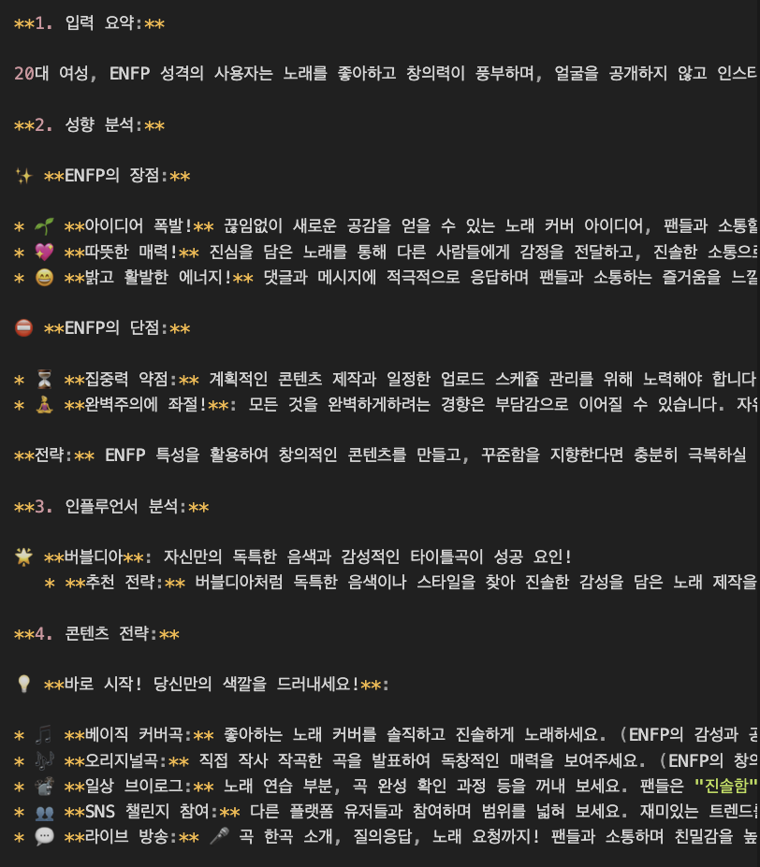
02
진행 현황
모델링 및 평가 | 수집된 데이터
CoT Prompt 플로우 차트
CoT Prompt
LLM 모델
Notes:
이렇게 CoT를 적용한 프롬프트를 넣어주면
출력 포맷 뿐만 아니라 글 퀄리티도 높아진 답변을 받을 수 있습니다.
포맷이 예뻐진다 -> 포맷이 구조화된다. (더 좋은 구조를 가지게 된다.)

Slide 33


02
진행 현황
모델링 및 평가 | Vector Database ERD
Influencer
✓
Vector_Index
Influencer_Name
Influencer_Contents
Influencer_Introduction
Influencer_Strategy
Platform_Name
✓
✓
✓
✓
✓
인플루언서 DB
Notes:
뿐만 아니라 저희는 RAG 기법을 적용하기 위해서 인플루언서 DB를 벡터화 시켰습니다.
벡터화 과정에는 FAISS를 사용했습니다.
Chroma DB가 유리한 경우:
LLM 기반 응용: 예를 들어, 문서 임베딩을 사용한 검색과 텍스트 기반 추천 시스템에 적합
메타데이터 처리가 필요한 경우: 벡터 외에 추가 정보(문서, 제목 등)를 함께 검색하고자 할 때
빠르게 프로토타입을 만들고, 동적으로 데이터 삽입/삭제가 필요한 경우
FAISS가 유리한 경우:
대규모 벡터 데이터를 빠르게 처리하고 검색해야 할 때 (수십만~수백만 개)
이미지 검색과 같은 고성능 벡터 연산이 중요한 경우
GPU 가속이 가능한 환경에서 고성능 검색 엔진을 구축하고자 할 때
정확성보다는 빠른 응답이 중요한 추천 시스템에 적합

Slide 34
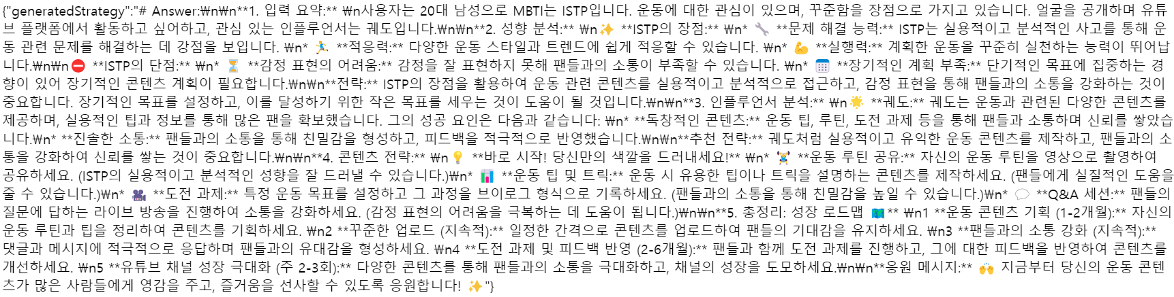
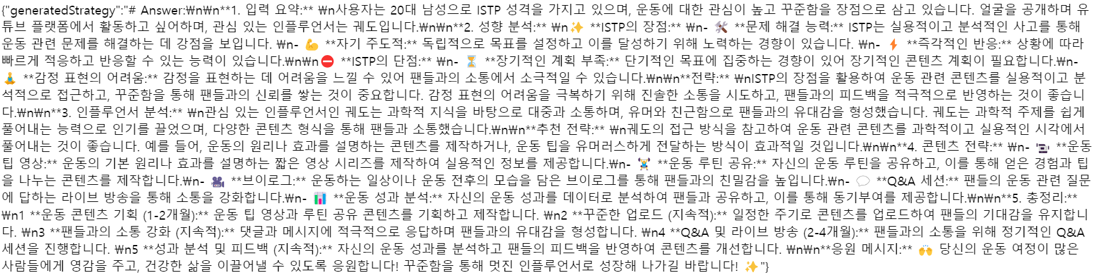
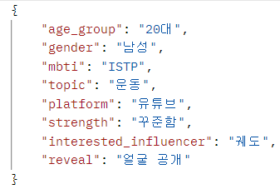
02
진행 현황
모델링 및 평가 | 수집된 데이터
RAG 적용 전
RAG 적용 후
Notes:
RAG의 결과입니다.
RAG 적용 전/후로 아래에 있는 프롬프트를 입력으로 주었을 때,
적용 전은 ＂궤도”라는 인플루언서를 모르기 때문에 운동 인플루언서라는 할루시네이션이 발생했지만,
RAG 적용 후 제대로 된 답변이 생성된 것을 확인할 수 있습니다.

Slide 35
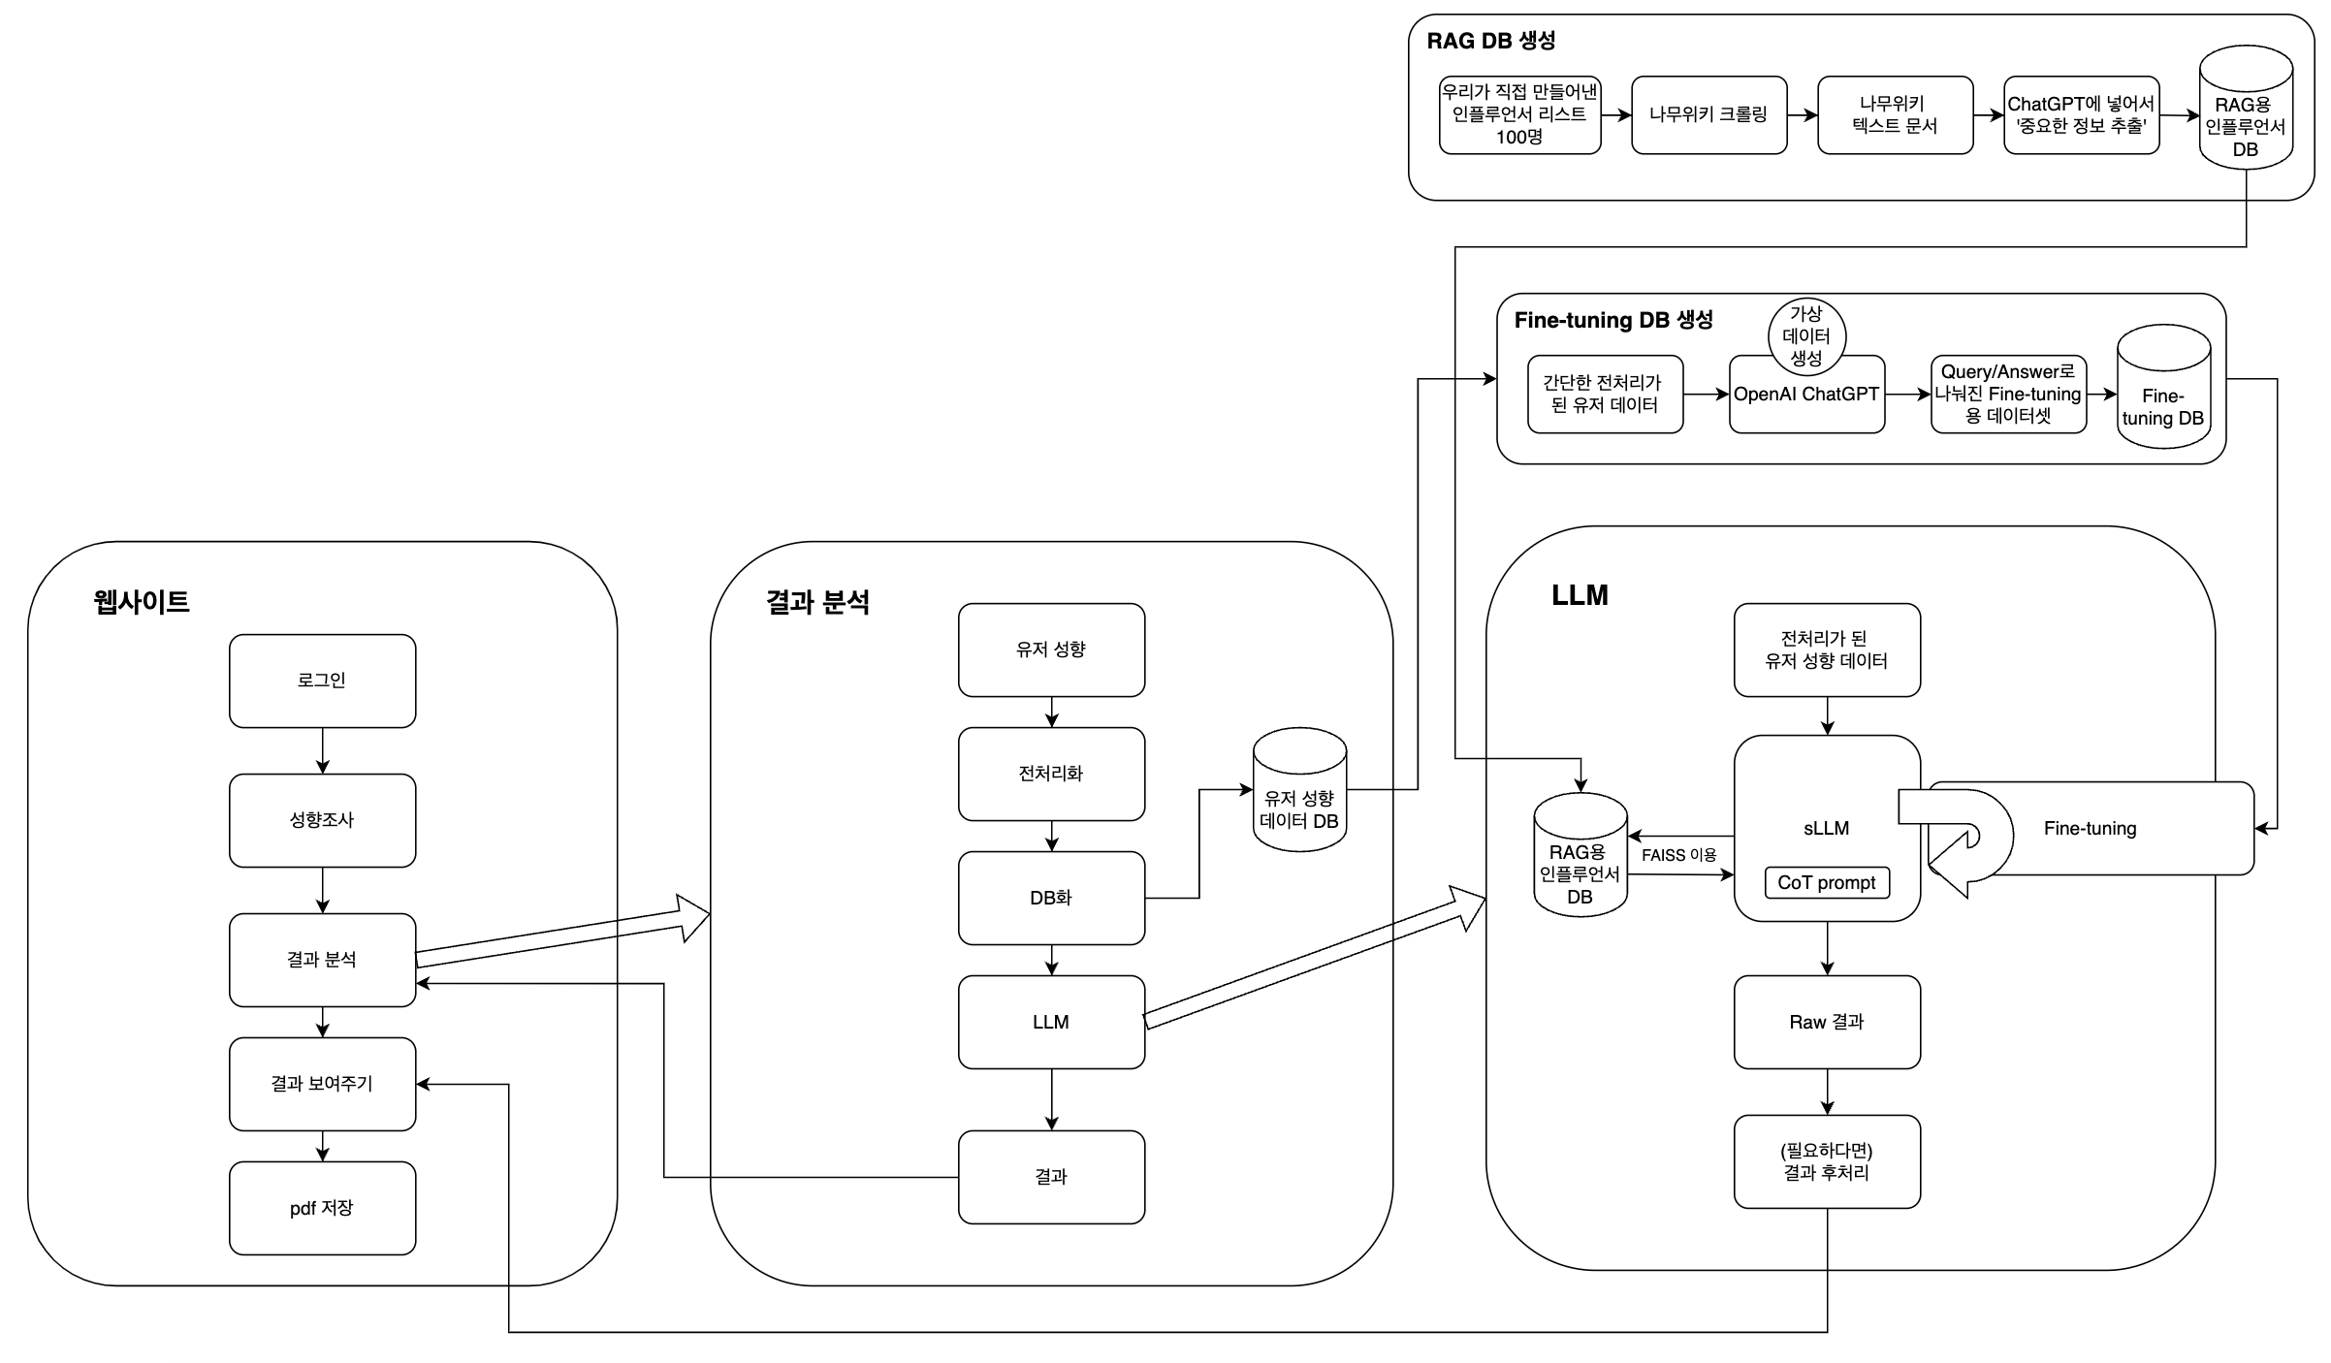
02
진행 현황
모델링 및 평가 | 시스템 아키텍처
Notes:
저희 서비스의 시스템 아키텍처 입니다.

Slide 36

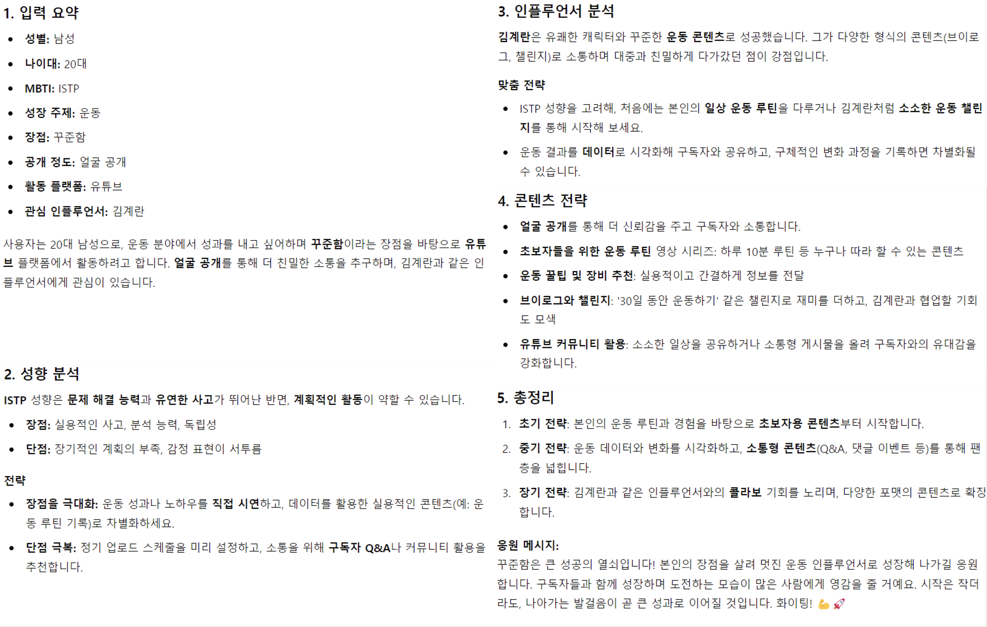
02
진행 현황
모델링 및 평가
초기의 vanila 모델을 이용한 사용자 성향 분석 결과 화면입니다.
Notes:
다음은 바닐라 모델과 고도화한 모델의 성능을 비교했습니다.
바닐라 모델일 때의 성장 전략은 너무 뻔한 소리만하고 포맷도 밋밋해 보입니다.

Slide 37
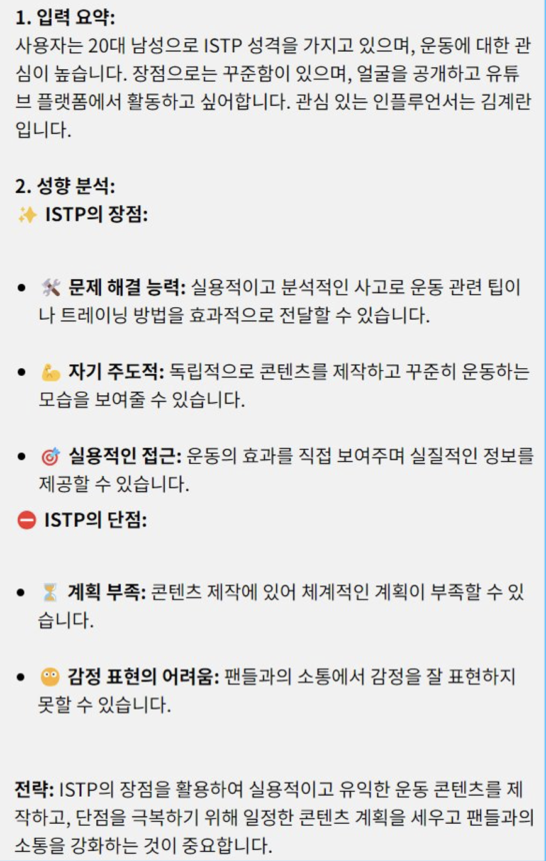
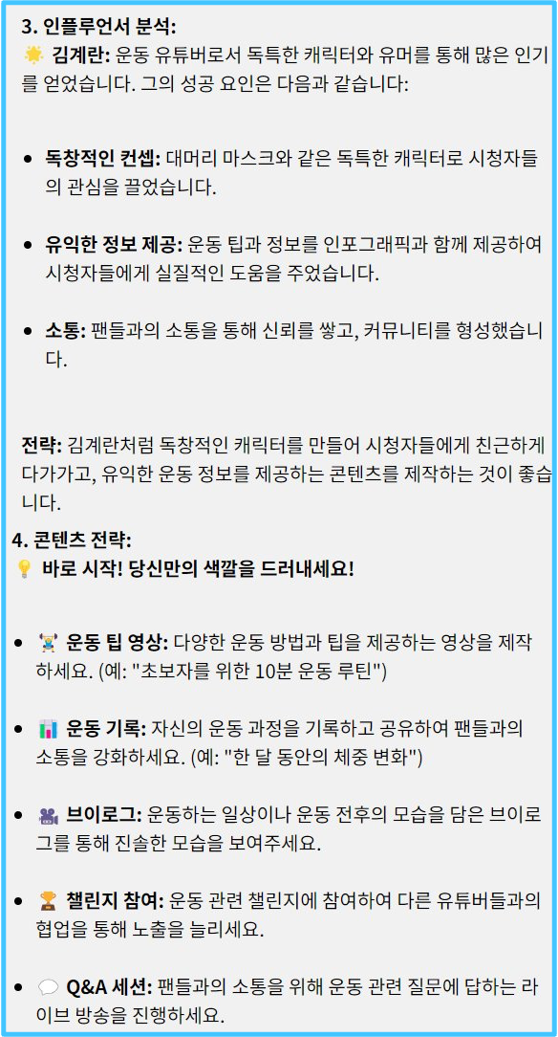
02
진행 현황
모델링 및 평가
RAG와 CoT 기법을 적용한 모델의 사용자 성향 분석 결과 화면입니다.
Notes:
여기서 CoT와 RAG를 적용하자 답변의 포맷도 사용자들이 보기 편해졌고
답변의 퀄리티 또한 좋아졌습니다.

Slide 38
02
진행 현황
모델 배포 | 요구사항 정의
Web Page | DOMContent Load (초) | Load (초) | Response time (초)
홈 | 0.62 | 0.98 | 0.32
로그인 | 0.66 | 1.05 | 0.04
유저 성향 분석 | 5.91 | 1.06 | 0.05
유저 성향 분석 결과 | 9.74 | 1.37 | 0.01
유저 피드백 | 6.11 | 1.11 | 0.04
AI | Latency (초) | 학습 시간 | Hallucination
OpenAI API | 18.3 | X | X
Notes:
다음은 저희가 서비스에 필요한 지표들을 설정하여 계산해 보았습니다.
웹 서비스에서는 모두 1초 이하로 나오며 서비스에 이상적으로 작동이 됩니다.
LLM 추론 시간은 평균 18초 정도 소요되나 설문 결과 응답 속도에 대한 불편사항은 없었습니다.

Slide 39
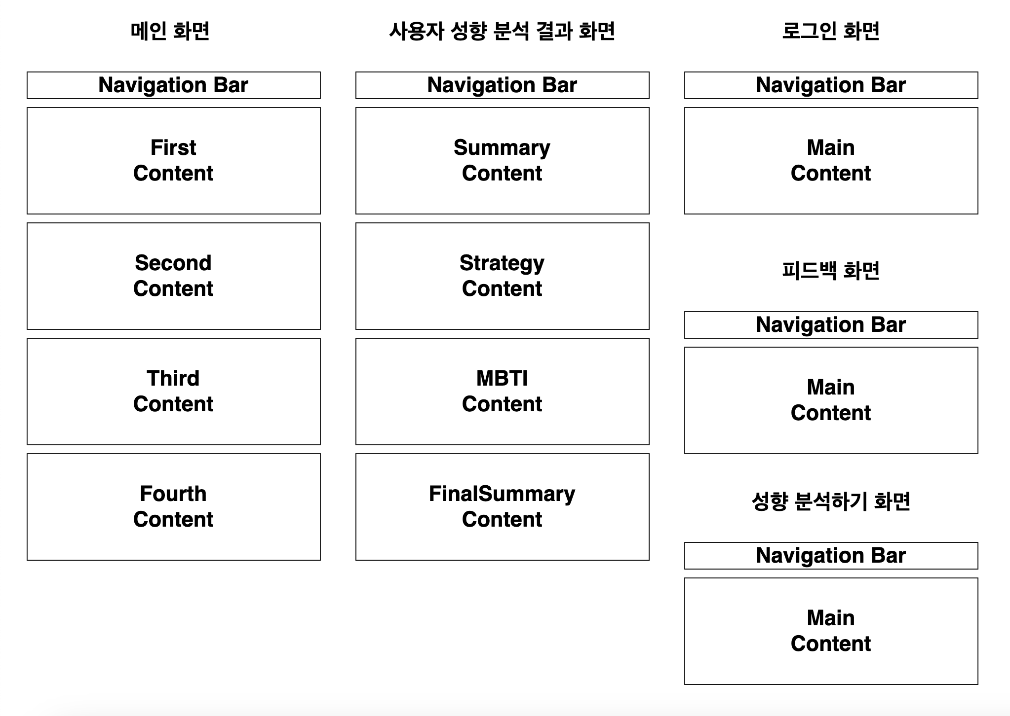
02
진행 현황
모델 배포 | 화면 설계
각 페이지 별 화면 레이아웃
Notes:
다음은 저희 서비스 페이지 마다의 UI 구조를 구성한 그림입니다.
총 5개의 페이지로 구성되어 있습니다.

Slide 40
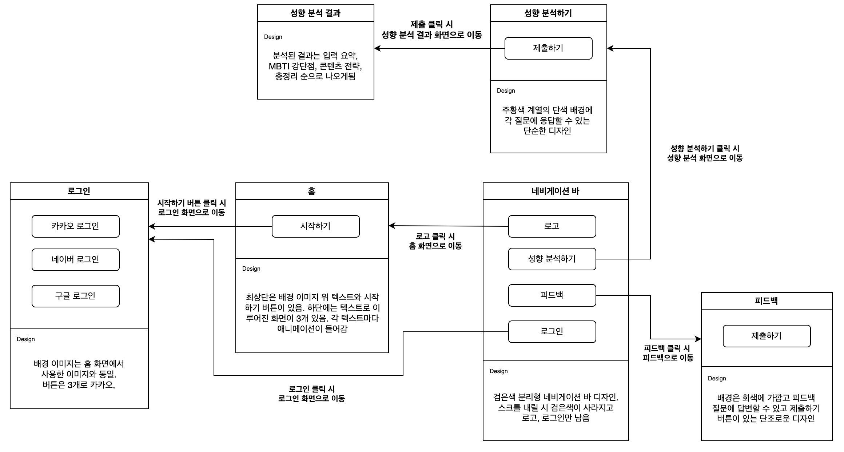
02
진행 현황
모델 배포 | 화면 설계
플로우 차트
Notes:
다음은 웹페이지의 상호작용을 플로우차트로 도식화 했습니다.

Slide 41
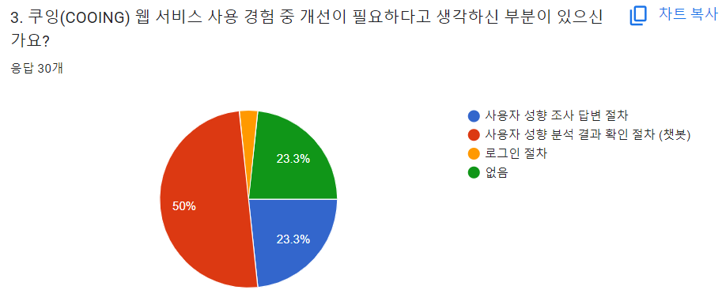


02
진행 현황
모델 배포 | 테스트 계획 및 결과
Q1) 응답 속도 마음에 드는가?
Q2) 응답의 퀄리티는 괜찮은가 ?
Q3) 개선 필요 사항이 무엇이 있는가?
설문조사
피드백 적용
Notes:
저희는 현재까지 구글폼으로 설문조사를 진행했지만
웹페이지에 피드백 페이지도 추가하여 유저 피드백을 받고 적용하며 서비스를 고도화 할 것입니다.

Slide 42
진행 계획
03
Notes:
중간 발표 이후 진행 계획입니다.

Slide 43
03
진행 계획
재무
openAI API
AWS
$300
(약 40만원)
약 102만원
Notes:
저희는 성과 및 성장지표를 위해 초기 사용자를 많이 확보해야 합니다.
(정성적으로 적었는데 => 정량적으로 숫자가 들어가야.. )
우리가 현재 서비스를 2주정도 했는데 30명 정도 모았습니다.
추후 검색엔진 최적화를 통해 1000명의 잠재고객을 확보할 것이고
친구 초대 및 추천 이벤트를 통해 초대 시 양쪽에게 혜택을 제공하고
출시 후 3개월 동안 무료 이용을 하는 방식으로 초기 사용자를 1만 명 확보할 계획입니다.

Slide 44
03
진행 계획
Business Model
비즈니스적 관점
구독형
서비스
비회원
일반 회원
프리미엄 구독 회원 (유료)
맞춤형 성장 전략 제공과 정기적인 컨설팅을 구독형으로 제공하여 지속적인 수익을 창출합니다.
성향 분석 및
간단한 성장 전략 제공
최초 3회 요청 가능
성향 분석 및
간단한 성장 전략 제공
월 30회 요청 가능
특정 데이터 분석 보고서
및 고급 전략 제공
Notes:
비즈니스적 관점에서의 진행 계획입니다.
저희는 비즈니스 모델을 구독형으로 하여
회원 등급에 따라 차별화된 서비스를 제공할 것입니다.

Slide 45
03
진행 계획
비즈니스적 관점
성과 및 성장 지표
초기 사용자 확보
사용자 유지율
서비스 론칭 후 첫 3개월 동안
사용자 수와 구독자 전환율을
주요 지표로 설정
맞춤형 성장 전략을 제공한
사용자의 유지율과 사용 빈도 통해 서비스의 가치 평가
30명
SEO
1000명
최초 3개월
서비스 무료
10,000명
친구 초대
및 추천
이벤트
Notes:
저희는 성과 및 성장지표를 위해 초기 사용자를 많이 확보해야 합니다.
(정성적으로 적었는데 => 정량적으로 숫자가 들어가야.. )
우리가 현재 서비스를 2주정도 했는데 30명 정도 모았습니다.
추후 검색엔진 최적화를 통해 1000명의 잠재고객을 확보할 것이고
친구 초대 및 추천 이벤트를 통해 초대 시 양쪽에게 혜택을 제공하고
출시 후 3개월 동안 무료 이용을 하는 방식으로 초기 사용자를 1만 명 확보할 계획입니다.

Slide 46



03
진행 계획
비즈니스적 관점
지속적인 발전을 위한
커뮤니티 및 네트워크
서비스 확장성
추가 서비스 제공
Notes:
서비스 확장성에 대한 계획입니다.
구독자로 전환된 사용자들에게는 실시간 키워드를 참고하여 컨텐츠를 제공하는 서비스와
동료 인플루언서와의 협업을 위한 커뮤니티 기능을 제공할 것입니다.
미래비전
이런 서비스들을 할건데, 이 서비스를 통해서 고객의 돈을 어떻게 확보하겠다~ 적어두기 (항상 이게 돈이돼?로 질문을 하여 답을하자)
미래비전 관련 Q)

Slide 47
프로젝트 시연
04
Notes:
프로젝트를 시연해보겠습니다.

Slide 48
Thank You
마지막으로 프로젝트 수행에 도움을 주신 이상훈 강사님, 장형기 멘토님께 진심으로 감사드립니다. ☺
Notes:
여기까지 MY팀의 발표였습니다.
지금까지 기술 구현 능력과 서비스를 위한 마음가짐을 알려주신 강사님과
프로젝트 기간동안 저희의 서비스가 흔들리지 않도록 올바른 방향으로 기획해주신 멘토님께 감사의 인사를 표합니다.
10점만점에 9.5점
발표가 매끄럽고, 비주얼도 좋았다 (깔끔) 화면에 딱 집중하기 좋은 내용들,
시간에 너무 구애 받지말고 조금 천천히 해도 좋을 듯
3. 기술스택 설명

Slide 49
예상 질문 리스트

Slide 50
Q
시스템 아키텍처상에서 RAG의 활용은 어떻게 했나요?
Notes:
Q1) 시스템 아키텍처상에서 RAG의 활용은 어떻게 했나요?
저희가 목표로 삼은 시스템 아키텍처는 다음과 같으며
2차 MVP를 위해 이 부분을 고도화할 계획입니다.

Slide 51

Q
인플루언서 데이터 확보의 자동화 시스템은 어떻게 구축하실 건가요?
Notes:
현재 수동으로 모았던 인플루언서 DB를 자동화하여 인플루언서 데이터를 생성할 것이며
파인튜닝을 위한 데이터셋 수립계획도 꾸준히 진행하여
중간 발표 이후 파인튜닝 된 모델을 활용할 것입니다.

Slide 52
Additional
Questions
Q. 왜 프로세스에 WBS를 적용하지 않았나요?
소통의 이슈로 3주 동안 세웠던 기획이 모두 엎어지게 되었습니다.
늦어진 만큼 빠르게 서비스를 운영하기 위해 애자일 방식을 채택했습니다.
Q. 구독형 모델을 선정한 이유가 무엇인가요?
기존의 서비스들은 컨설팅 횟수마다 비용을 지불하는 방식이 대부분입니다. 하지만 저희 서비스는 구독형 서비스를 통해 사용자의 경제적 부담을 낮추고 접근성을 높일 수 있습니다. 또한 이를 통해 사용자의 상황이 바뀔 때마다 맞춤형 전략을 제공할 수 있습니다.
Q. 추론 시간에 대한 개선 여지가 있나요?
당연히 빠를수록 좋다고 생각하지만, LLM의 성능과 추론 속도 사이에는 트레이드 오프가 존재합니다. 그래서 적절한 지점을 찾아야 하는데, 사용자 피드백 결과 추론시간보다 답변의 퀄리티에 대한 의견이 많아 성능 향상에 보다 중점을 두고 있습니다.
Q. 서비스 이용자 트래픽이 증가하면 어떻게 대응할 것인가요?
서비스 이용자 수가 1000~1만명이 되면 현재 인프라로 대응이 불가능합니다.
이를 위해 기존의 모놀리식 서비스에서 마이크로 서비스로 refactoring을 진행할 계획입니다.
Notes:
현재 수동으로 모았던 인플루언서 DB를 자동화하여 인플루언서 데이터를 생성할 것이며
파인튜닝을 위한 데이터셋 수립계획도 꾸준히 진행하여
중간 발표 이후 파인튜닝 된 모델을 활용할 것입니다.
구독형 모델을 선정한 이유?
=>
이미 웹사이트가 전반적인 전략을 알려주는데 (일회성) 다시 돌아올 이유가 있나?
=> 서비스 확장으로 꾸준한 케어를 해주겠다.
분석 속도 18초 더 개선할 생각이 있는가?

